Slide 1

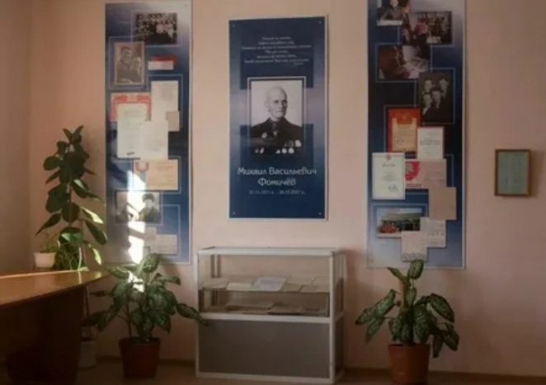


Муниципальное бюджетное учреждение культуры
«Абанский районный краеведческий музей имени М.В. Фомичёва»

Slide 2


Slide 3
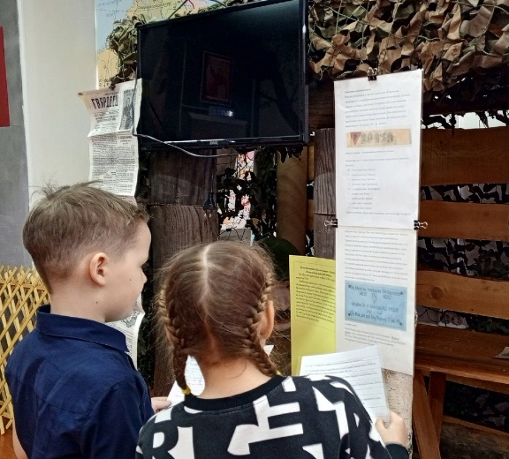
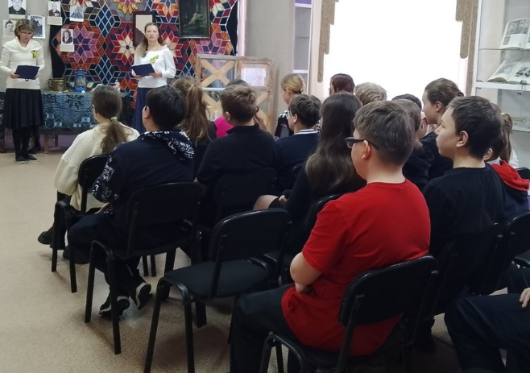
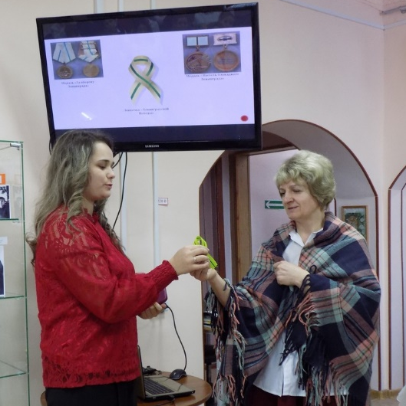
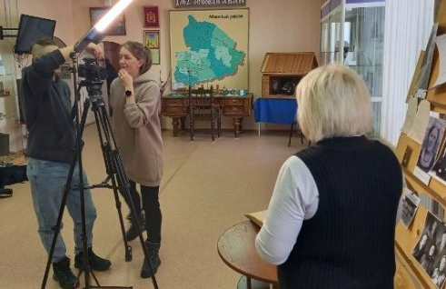
Основные направления:
Экскурсионная деятельность
Массовые мероприятия
Культурно-образовательные мероприятия
Патриотическое направление
Экологическое направление
Фольклорное направление
История. Историческое краеведения
Профориентация
Социальная работа
Туристическое направление

Slide 4
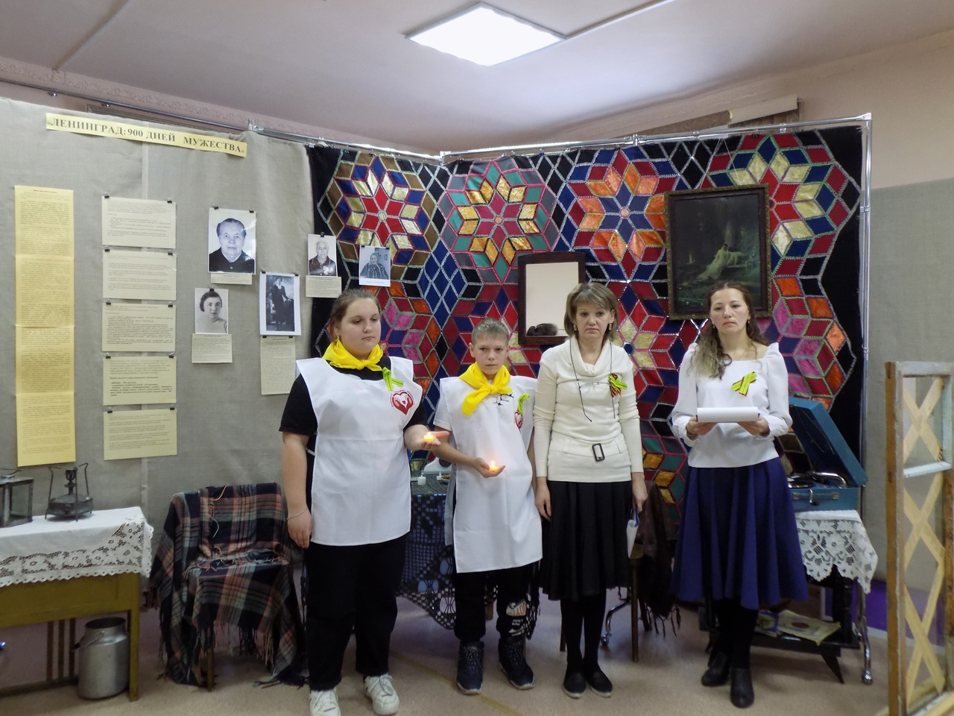
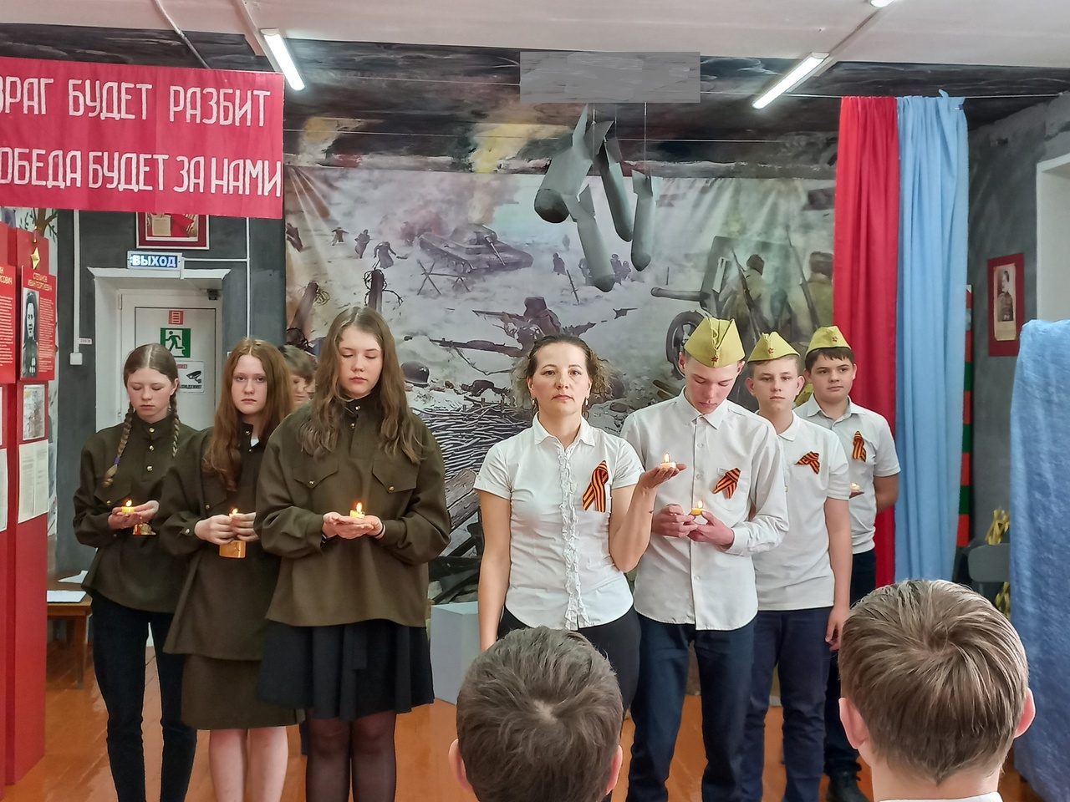
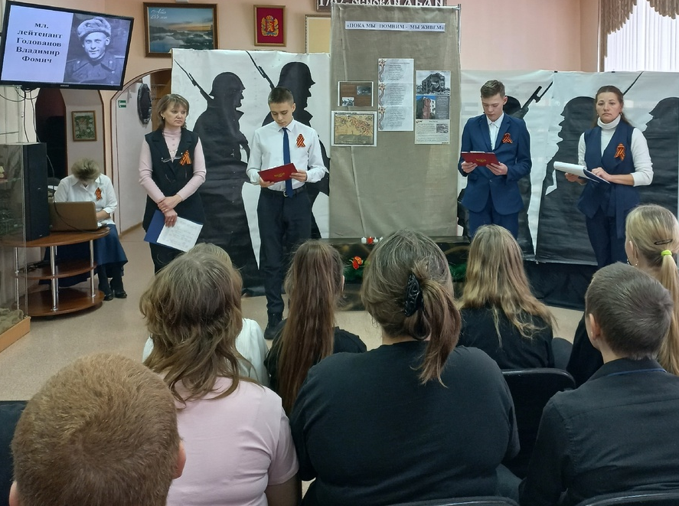
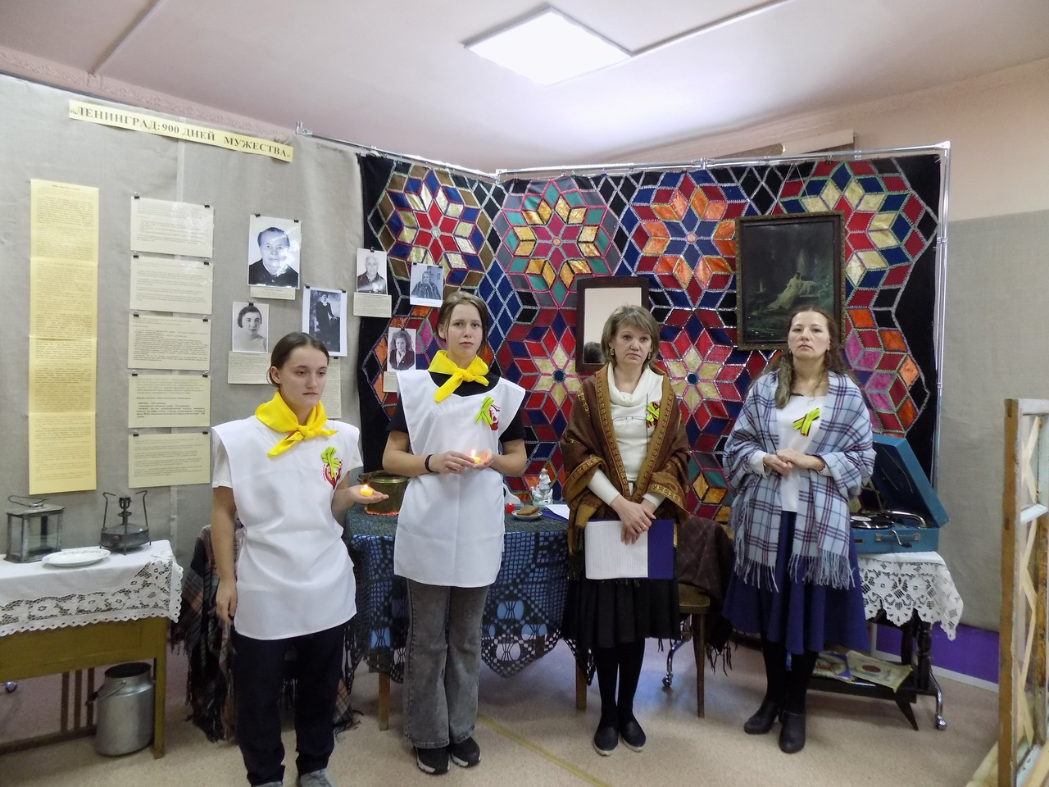
Патриотическое направление

Slide 5
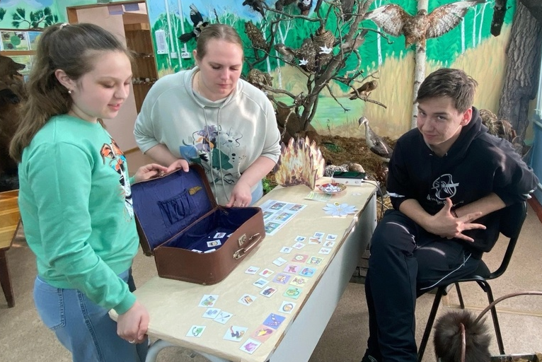
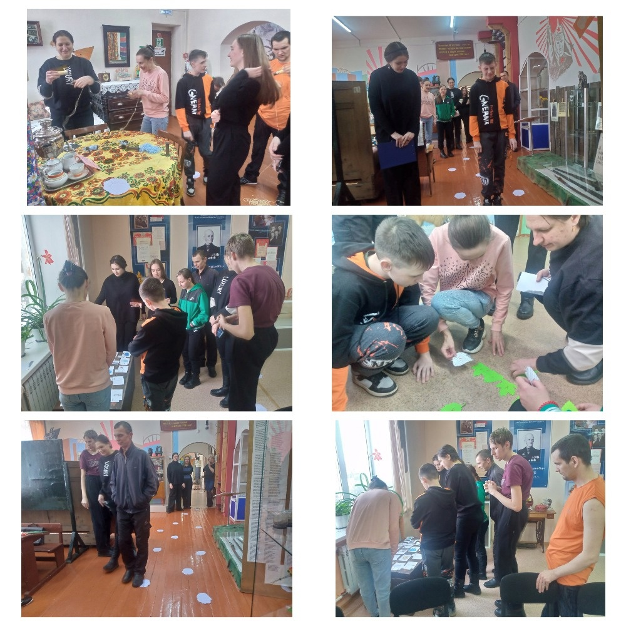
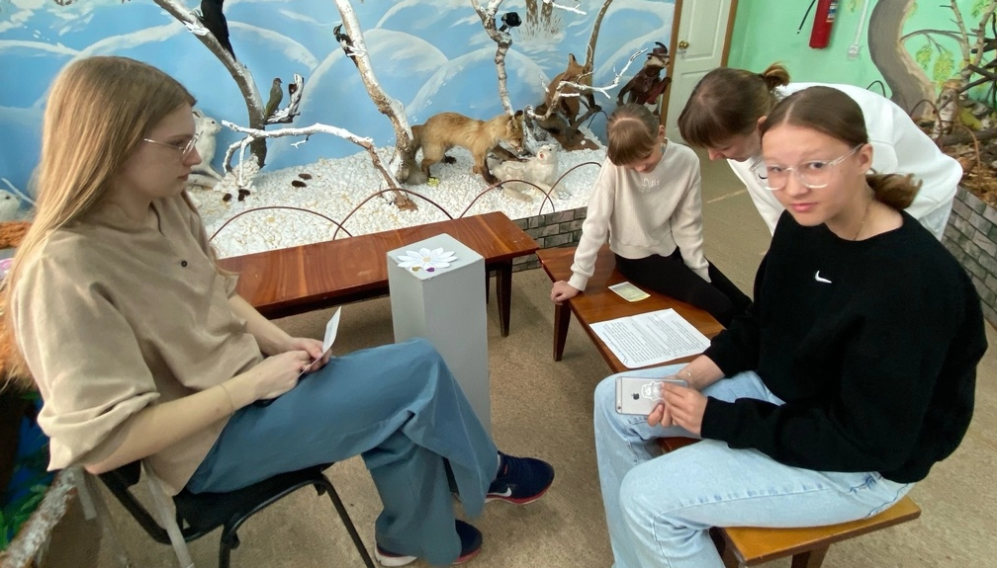
Массовые мероприятия

Slide 6
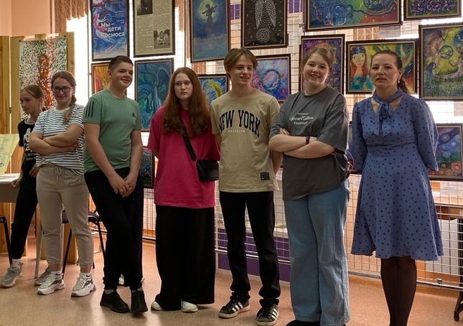
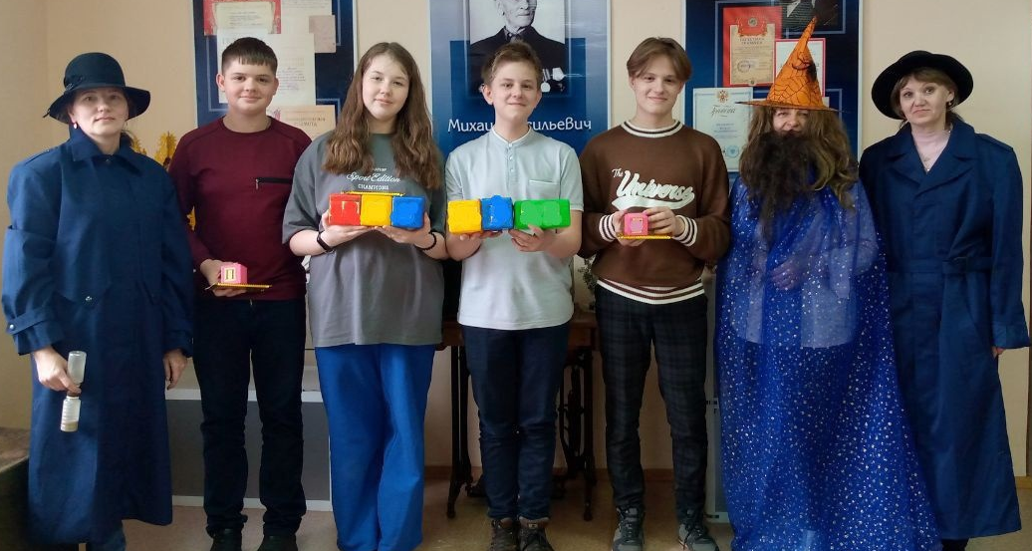
Экскурсия

Slide 7
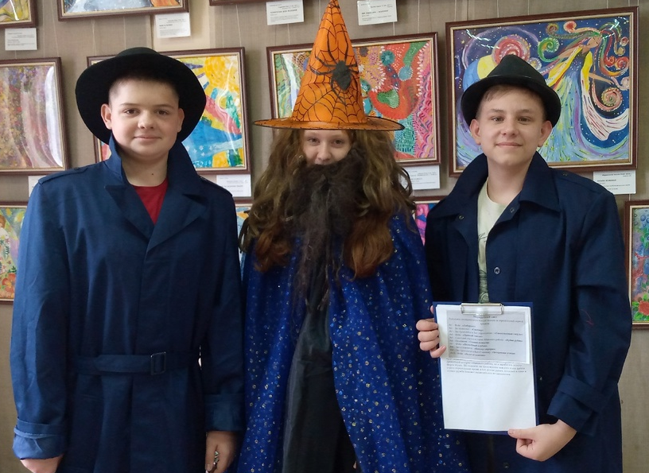
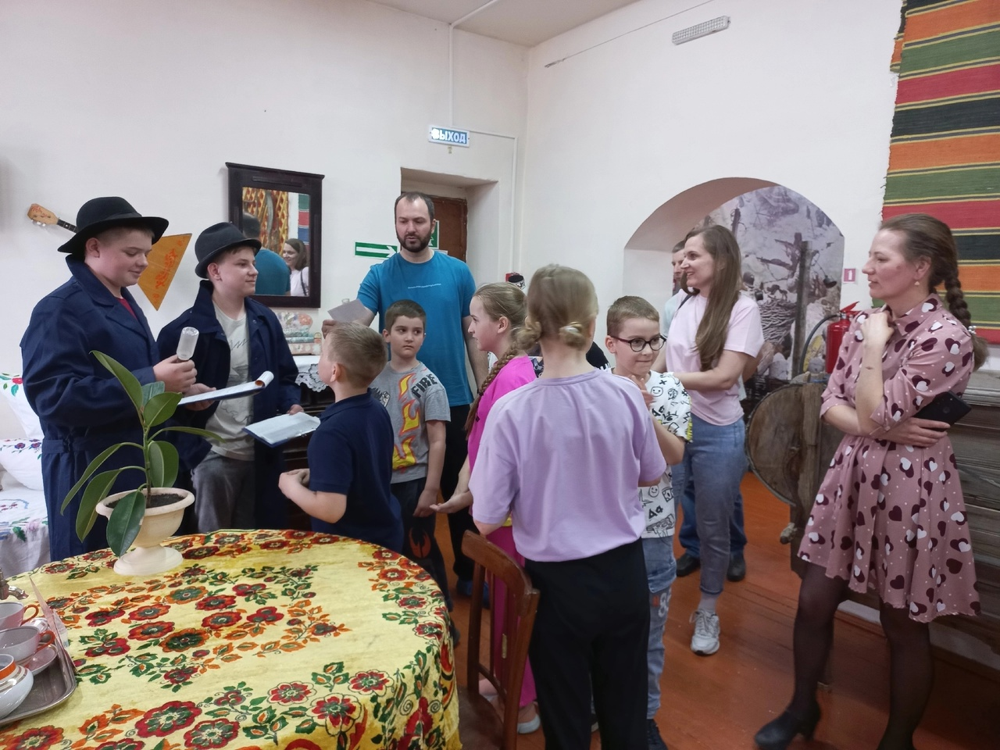
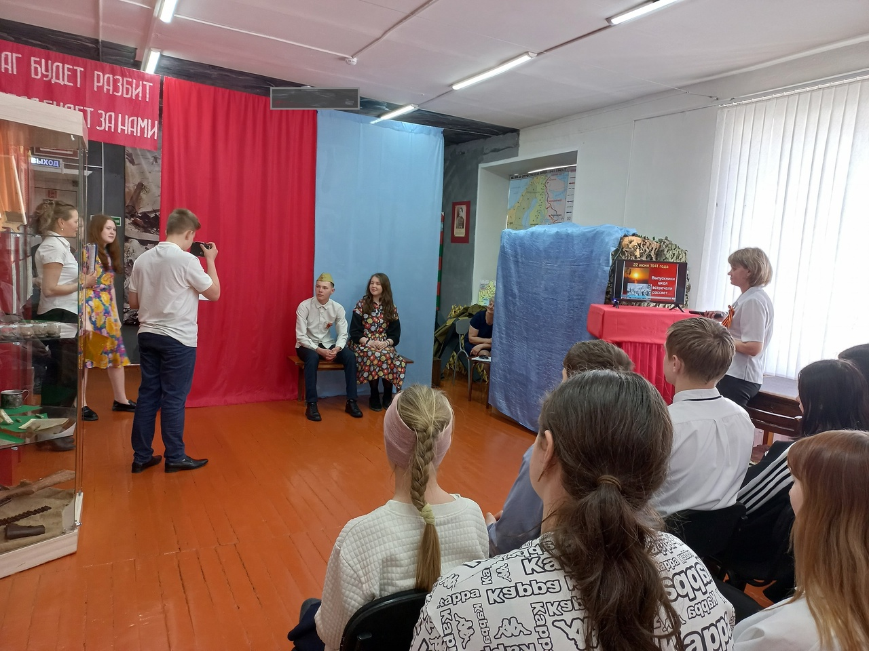
Культурно-образовательное направление

Slide 8
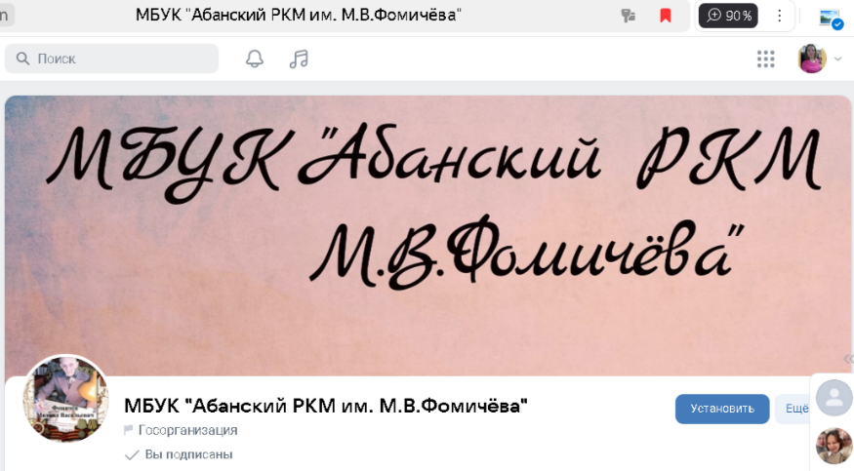
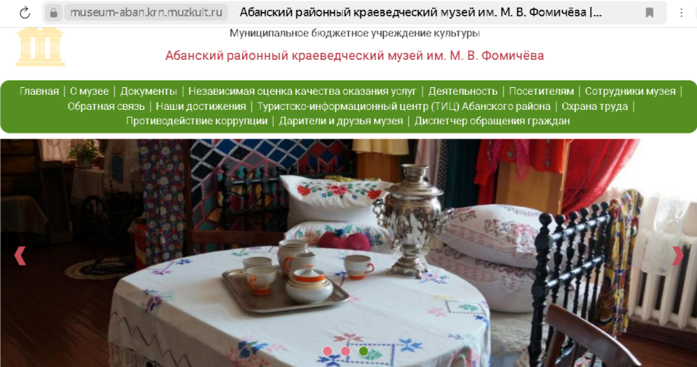
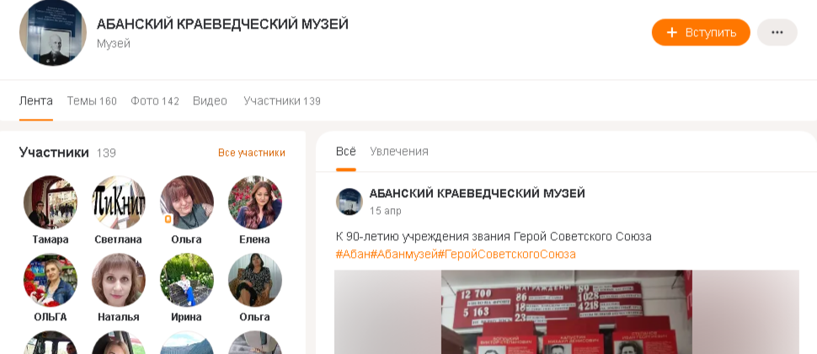
Ведение социальных сетей
Страница в вк https://vk.com/club196038730
Официальный сайт
(виртуальный тур)
https://museum-aban.krn.muzkult.ru/news/103602901
Страница в ок https://ok.ru/group/68720117678121

Slide 9

А.А. Яппинен

